Slide 1
Recyclage Eco-efficient des Alliages de Titane

Slide 2











Sommaire
Les enjeux du projet EcoTitanium
La description du projet
Les données économiques du projet EcoTitanium
Les partenaires du projet :

Slide 3
Les enjeux du projet EcoTitanium

Slide 4
Contexte et objectif du projet
L’Europe est un acteur mondial majeur dans l’industrie aéronautique. Or, elle ne maîtrise pas la filière d’approvisionnement de cette matière première stratégique. Elle ne possède pas de moyens de recyclage du titane. L’état participe à hauteur de 41 % aux fonds propres d’EcoTitanium (voir annexe 1, autorisation d’engagement de l’Etat par le Premier Ministre).
Cette situation profite pleinement aux producteurs U.S. qui collectent et recyclent les chutes nobles produites en Europe (voir annexes 2 et 3).
L’objectif du projet est de construire et d’exploiter la première unité de recyclage de titane aéronautique en Europe pour amener notre filière de Titane UKAD au meilleur niveau mondial de compétitivité.
Ce projet s’inscrit dans une politique de développement durable.
Cette unité serait installée en Auvergne à proximité immédiate d’UKAD, qui a été inaugurée en septembre 2011.
Nous avons une opportunité unique avec le démarrage des programmes A350, A320 neo et B787 de mettre en place les circuits de collecte européens pour alimenter une usine de recyclage de titane aéronautique en France.

Slide 5
Conditions de réussite du projet
Avec un lancement du projet en 2013 :
  L’unité démarrera en 2016 avec la phase de qualification. La montée en régime commencera à partir de 2017 pour être à plein régime en 2021. Elle produira 4 000 tonnes de lingots par an.
  L’organisation de la collecte des chutes se fera entre 2013 et 2016 via un prestataire externe (PRAXY). Ce délai permettra aussi aux grands donneurs d’ordre de renégocier les contrats avec leurs sous-traitants afin de mieux maîtriser la gestion de leurs chutes.
  Le traitement des chutes, étape essentielle du process de recyclage, sera réalisé par une filiale française du groupe ELG. ELG est un acteur homologué pour la préparation des chutes de titane.
  Cette unité de recyclage permettra à nos clients d’avoir accès à des prix compétitifs, quelles que soient les fluctuations des coûts des matières premières, en échange d’un retour de chutes (voir annexe 4) :
C’est le principe de l’Economie Circulaire

Slide 6
Aspects technologiques du projet
Pour élaborer des lingots de qualité aéronautique, nous avons choisi la technologie de fusion par torches plasma, plus adaptée que la technologie par canons à électrons pour refondre des chutes massives et maîtriser la composition chimique de l’alliages TA6V et des autres alliages de Titane ultérieurement.
Cette technologie est exploitée depuis plus d’une décennie par certains de nos concurrents U.S. (ATI, RTI) et qualifiée, voire imposée pour les pièces tournantes chez certains motoristes aéronautiques. A noter que TIMET, grand spécialiste du recyclage par la technologie EB-CHR (four de fusion sous vide par canons à électrons) est en train d’installer un four plasma.
Les besoins de R&D sont importants, c’est pourquoi nous prévoyons de faire appel à l’Institut Jean Lamour (Ecole des Mines de Nancy) qui dispose des compétences requises et d’un four EBCHR de laboratoire. Aubert & Duval travaille depuis plus de 10 ans sur les procédés de fusion et de refusion des métaux avec cet institut.
La durée de la montée en régime de 5 ans entre 2017 et 2021 participera à la maîtrise du risque technique.
La filière de recyclage envisagée présente un impact environnemental très favorable comparée à la filière classique (Procédé Kroll). Elle permet d’économiser 100 000 tonnes de CO2 par an.
Elle rejette 3.6 fois moins de CO2 que la filière minerai.

Slide 7
La description du projet

Slide 8
Description du projet
Le projet comporte 3 volets :
  Une nouvelle organisation en Europe pour faire le tri et la collecte des chutes de TA6V.
  Le traitement de ces chutes et copeaux.
  Une nouvelle usine en France pour réaliser la fusion PAMCHR et la refusion VAR.
Les 2 premiers points seront réalisés avec des partenaires externes compétents dans ce type d’activité.

Slide 9
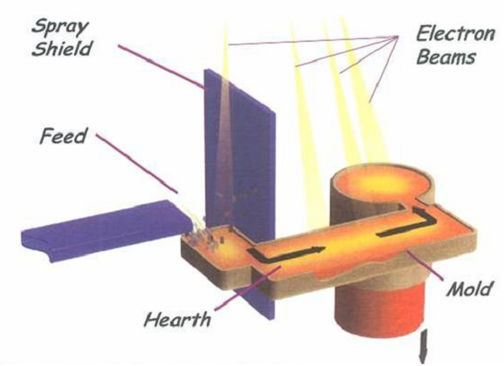
Description du projet
La figure ci-dessous, illustre le principe de fonctionnement d’un four PAMCHR.
Plasma Torches

Slide 10

Description du projet
Un four industriel de ce type, capable de produire 4 000 tonnes de lingots par an, est d’une taille imposante (cf. l’échelle des personnages dans la figure ci-dessous).
Four Plasma RETECH
Alimentation en chutes :
- Copeaux
- Massifs :
< Ø 350 mm

Slide 11
Organisation et moyens
Au-delà de la montée en régime, la structure opérationnelle sera la suivante :
L’effectif de la filiale de fusion PAM-CHR et refusion VAR, Ecotitanium sera de 62 personnes.
La collecte et le traitement des chutes généreront environ 20 emplois en France.

Slide 12
Les données économiques
du projet EcoTitanium :
Marchés

Slide 13
Marché sur lequel se positionne l’entreprise
L’entreprise EcoTitanium se positionne principalement à terme sur la production de lingots de titane destinés au marché de l’aéronautique.
Ces lingots seront vendus à un client unique UKAD, qui les transformera en demi-produits.
UKAD servira cinq familles de clients à partir de lingots UKTMP et de lingots EcoTitanium :
  - Les matriceurs de pièces aéronautiques structures et moteurs (Aubert & Duval est le deuxième matriceur mondial)
  - La filière des fasteners (boulonnerie aéronautique)
  Le médical (prothèses,…)
  La défense
  Les applications corrosion (pétrole,…) pour accélérer la courbe d’apprentissage.

Slide 14
Les données économiques
du projet EcoTitanium :
Outil d’aide à la détermination
du prix de vente du lingot

Slide 15
Outil d’aide à la détermination du prix de vente théorique du lingot
Cette courbe a été établie afin de générer un ROC de référence 2021 qui correspond à l’achat des chutes et la vente des lingots élaborés au prix de marché spot. Le prix de vente des lingots affiché ci-dessus permet d’assurer le même ROC en fonction du prix d’achat des chutes.

Slide 16
Exemple de pièce structure aéro de type Doorframes en économie circulaire
Massifs 74 t
Copeaux 111 t
Marché chutes
Traitement des chutes, partenariat
Flux
produits
Retour
Massifs 32 t
Copeaux 35 t
Elaboration lingot EcoTi-UKAD
Éponges + master-alloys
726 t
17,79 $/kg
Retour
Copeaux
408 t
Forgeage billettes UKAD Forge
Retour
Massifs 125 t
Copeaux 0 t
Retour chutes contractualisé
Massifs 1 $/kg
Copeaux 0,6 $/kg
600 t
Matriçage Pamiers
Complément achat chutes externes
Massifs 12,5 $/kg
Copeaux 7,5 $/kg
Fourniture de pièces brutes
470 t
Client
551 t de lingots issues du recyclage en économie circulaire + 175 t complémentaires issues de chutes marché.
L’ensemble des chutes pourraient être fournies par Airbus, ce qui conduirait à un prix de lingot de 15,8 $/kg.

Slide 17
Schéma d’enfournement des chutes à pleine capacité
4000 T de lingots refondus VAR
4200 T d’électrodes PAMCHR
4400 T à enfourner
900 T d’éponges
3500 T de massifs et copeaux traités
UKAD et AD génèrent 1510 T (après traitement) :
✓ 1010 T de massifs,
✓ 500 T copeaux.
43% des chutes sont générées en interne UKAD/AD
Intégration de toutes les chutes internes (UKAD et Branche Alliages) générées par l’activité EcoTitanium
Soit 1990 T de massifs et copeaux traités à approvisionner. 200T (50T de massifs et 150 T de copeaux) proviennent des clients hors AIRBUS, en économie circulaire. Reste 1790 T à approvisionner :
✓ 795 T de massifs
✓ 995 T de copeaux.
Sécurisation du
modèle
Intégration des chutes clients liées aux ventes d’EcoTitanium (conditions « économie circulaire »)
Les chutes clients et internes issues des lingots UKTMP sont recyclées sur le marché corrosion
Avant traitement, il faut donc approvisionner :
✓ 40 % de massifs : 883 T,
✓ 60 % de copeaux : 1326 T,
Soit 2210 T non traités à approvisionner
Complément de chutes aux conditions de marché
PRAXY nous amenant 710 T non traitées (285 de massifs et 425 de copeaux), il reste donc à approvisionner 1500 T (AIRBUS):
✓ 40 % de massifs : 600 T
✓ 60 % de copeaux : 900 T

Slide 18
Les données économiques
du projet EcoTitanium :
Investissements et planning

Slide 19
Investissements
La décomposition de l’investissement est la suivante :
Equipements : (Parité €/$ = 1,4) | Budget (M€)
Four PAMCHR : | 16,0
Annexe four : outillage | 0,4
1er Four VAR : | 2,6
Annexe VAR : nettoyage haute pression | 0,3
Annexe VAR : outillage (scie) | 0,5
Retourneur à lingot | 0,3
Unité de pesage et mélangeage : | 2,0
Equipement de préparation des chutes : | 1,0
Parachèvement lingot | 0,9
Terrain | 0,3
Système d'information et de gestion de production | 0,9
Batiment (charpente, génie civil, bureaux) | 7,0
Ponts | 1,0
Electricité et utilités | 5,5
Voirie et Réseaux Divers | 1,8
Equipe Projet | 4,9
Divers Non Répertoriés | 3,6
TOTAL | 48,9
Phase 1 :
2013 - 2017
Phase 2 :
2018 - 2020
Equipements : (Parité €/$ = 1,4) | Budget (M€)
2eme Four VAR : | 2,6
Divers Non Répertoriés | 1,0
TOTAL | 3,6

Slide 20
Planning
L’échéancier du projet se présente ainsi :
F.I.D.
Septembre 2013
Construction Bâtiments
et
Implantation Four Plasma
Début qualifications
Montée en régime
Lancement projet
Commande Four Plasma
1ère coulées de lingots
T2 2013
T4 2013
T3 2014
T1 2015
T1 2016
2017
2018
2019
2020
UKAD a choisi de programmer une montée en régime prudente. Le tableau suivant donne les tonnages prévisionnels année par année, jusqu’à l’atteinte du régime nominal en 2021 :
 | 2016 | 2017 | 2018 | 2019 | 2020 | 2021
Tonnage (t) | Qualification | 1170 | 1810 | 3270 | 3790 | 4000

Slide 21
Les données économiques
du projet EcoTitanium :
Financement

Slide 22
Financement
Le besoin de financement se décompose comme suit :
  Fonds propres 23 M€
  Emprunts 34,5 M€
  Aides Publiques 3,9 M€
Les fonds propres sont amenés par :
  UKAD : 10 M€ (dont 50% Aubert et Duval, soit 5 M€)
  L’ADEME dans le cadre des investissements d’avenir, à hauteur de 9,5 M€
  Le CREDIT AGRICOLE, à hauteur de 3,5 M€.

Slide 23
Nos attentes vis-à-vis d’Airbus
Le développement du recyclage sans la participation du premier acteur aéronautique mondial, Airbus, nous parait difficilement envisageable.
Repères :
  1500 tonnes de chutes
  1300 tonnes de lingot
  1000 tonnes de demi-produits
  Avec des prix de vente de chutes massives à 1 $/kg et de copeaux à 0,6 $/kg (90 % copeaux et 10 % chutes massives, décote moyenne de 3,2 $/kg en 2012 et 2013), nous pouvons proposer en retour un lingot à
  15,8 $/kg (CONBID actuel 23 à 20 $/kg selon les élaborateurs).
  Les activités prévues au business plan UKAD initial avec Airbus, lingot d’origine UKTMP, généreraient à l’horizon 2020, plus de 1500 tonnes de chutes en aval d’UKAD.

Slide 24
EcoTitanium :
Une opportunité unique :
  pour acquérir des compétences dans des technologies complexes nécessitant une courbe d’apprentissage longue.
  pour se développer sur un marché d’avenir très porteur : le recyclage des métaux nobles.
  Pour développer la première filière de recyclage de Titane aéronautique en Europe.
  Offrir à nos clients des prix compétitifs et partiellement décorrélés des fluctuations du marché.

Slide 25
Annexes

Slide 26
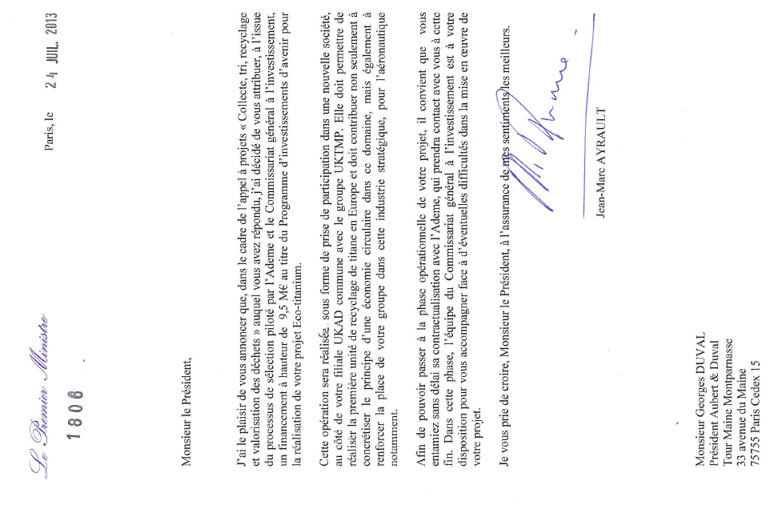
Annexe 1

Slide 27

Annexe 2
Import et Export dans le monde des chutes de Titane
de 2005 à 2009
- 190 t (Europe hors UE)
3 519 t (Europe hors UE)
1 993 t
Europe
- 9 229 t (CEI + Russie)
- 429 t
2 521 t (CEI + Russie)
Total Asie dont :
- Chine (1 719 t et -414 t)
- Japon (4 897 t et -510 t)
- Inde (270 t et -3 t)
28 899 t
- 2 209 t
- 27 383 t
- 52 t
9 101 t
413 t
- 631 t
156 t
219 t
- 22 t
- 31 t (Océanie + Australie)
77 t (Océanie + Australie)
Augmentation significative des exportations de chutes vers les USA en 2011 / 2012 !
En 2012, l’Europe a exporté 8400 tonnes de chutes vers les US.
Export
Import
Notes:
Data en tonnes issus des Stats Douanes US
2005-2009 2010 2011 2012
Total Moyenne mini - maxi
Total Import US 50000 10000 4 600 - 12 800 10200 13400 13900
Import depuis Europe 28800 5800 3 400 - 6 800 6100 7000 8400

Slide 28
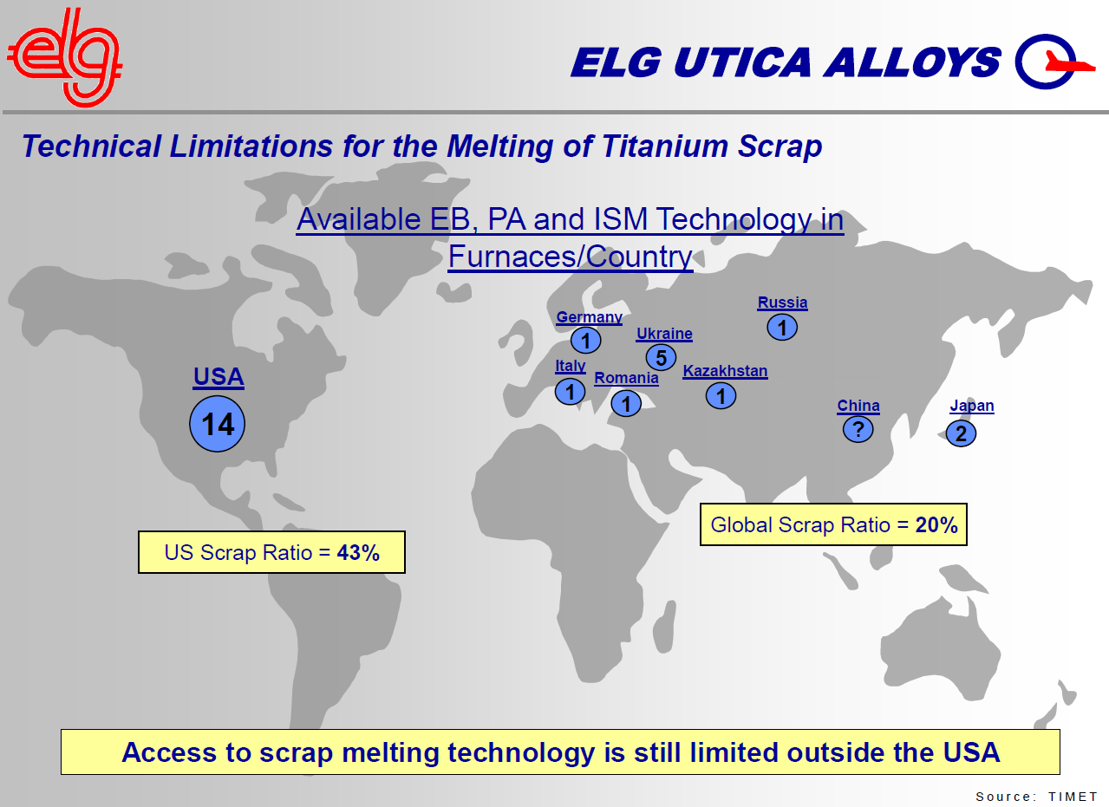
Annexe 3
ITA 2011, San Diego.

Slide 29
Annexe 4
Evolution des prix TA6V :
Eponge, lingot, massif, copeaux et ferro-titane.

